Slide 1
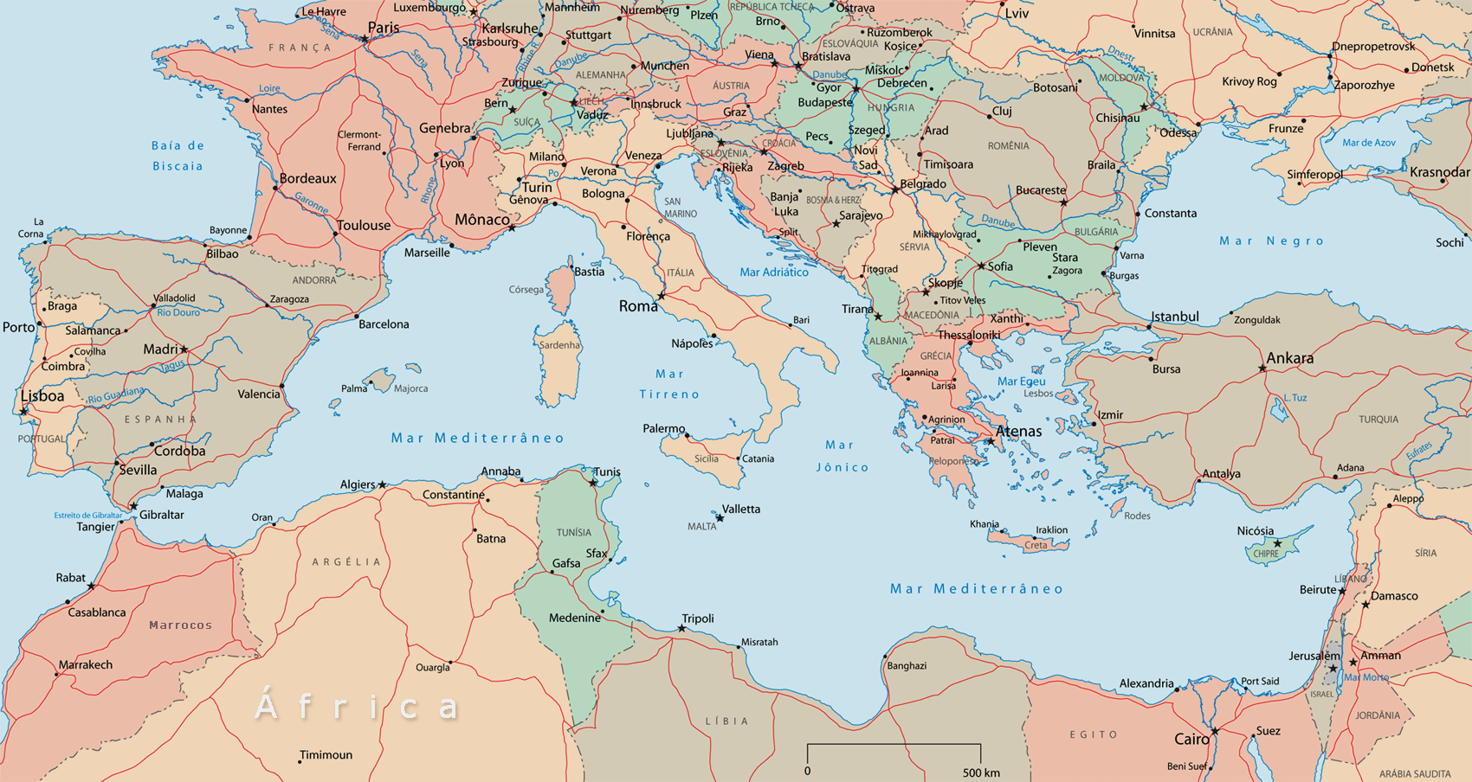
GRÉCIA ANTIGA – MÓDULO 5 – 2020 (PAULO FÉLIX)

Slide 2
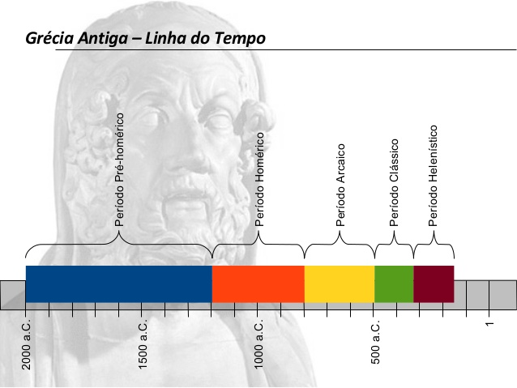

Slide 3
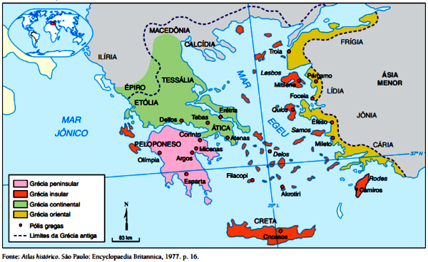

Slide 4
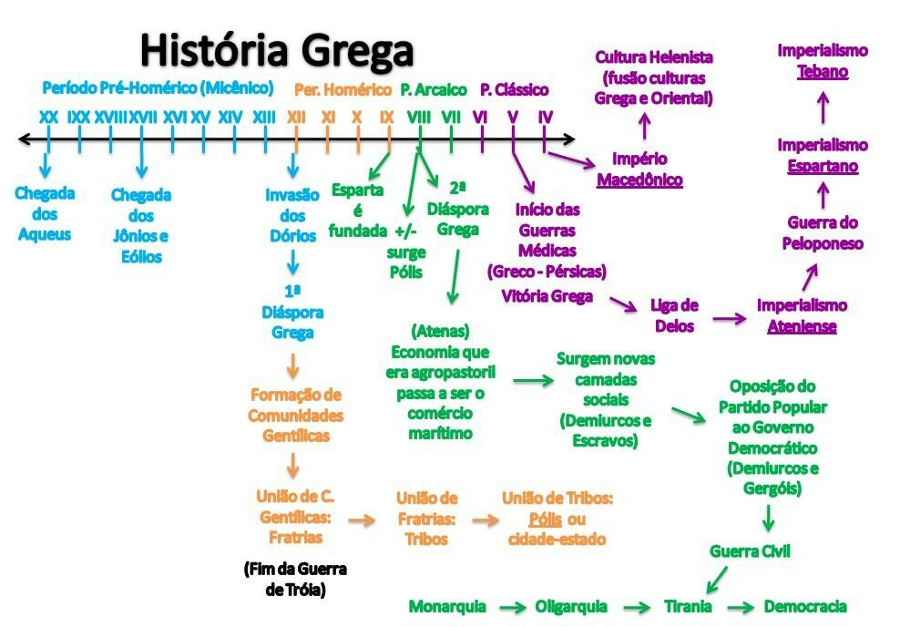

Slide 5
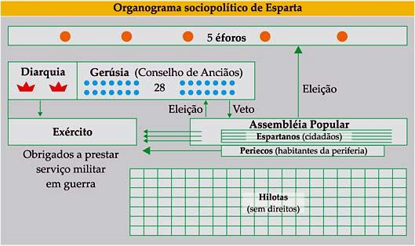

Slide 6
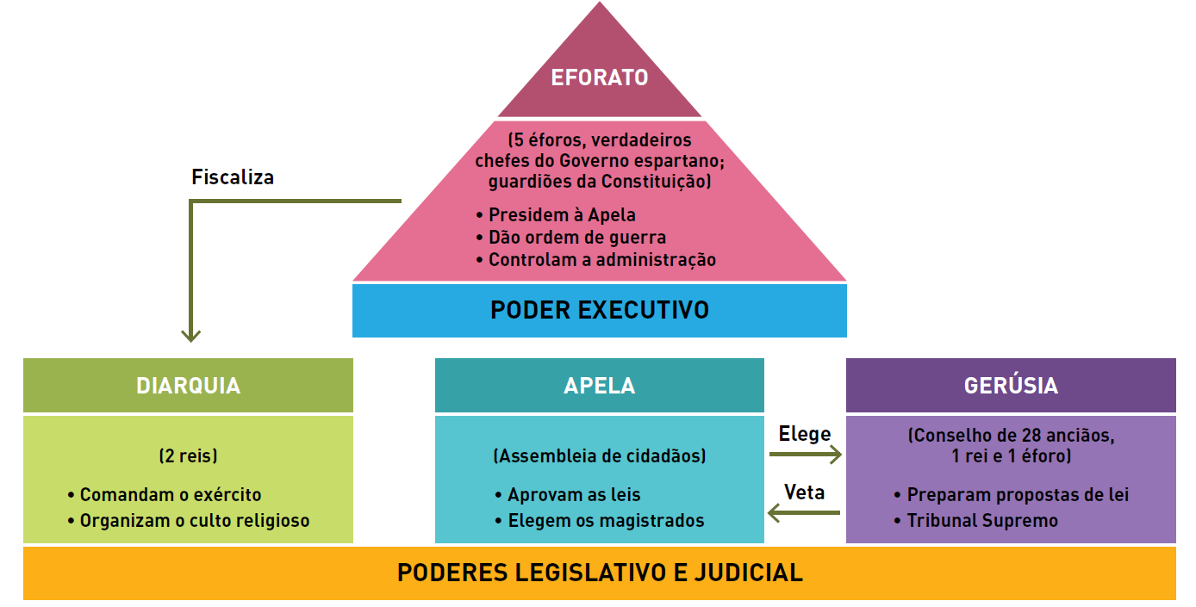
SISTEMA POLÍTICO ESPARTANO

Slide 7
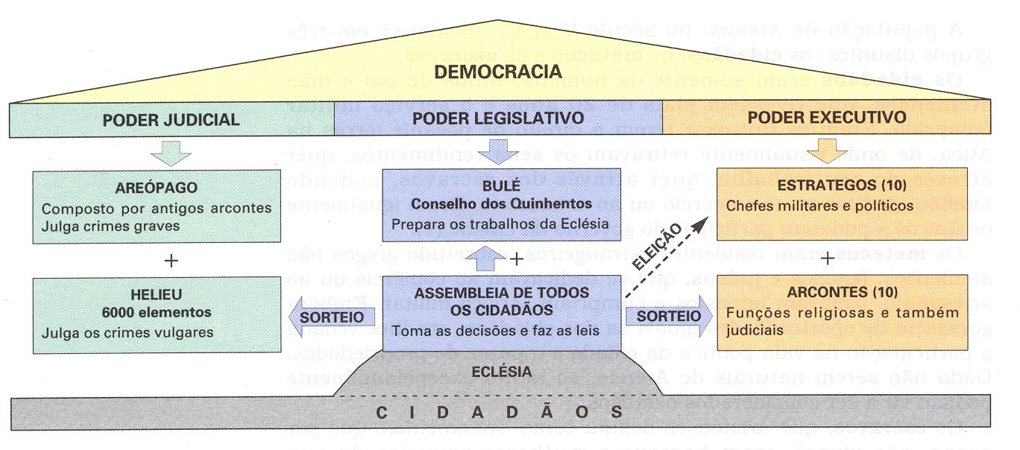

Slide 8
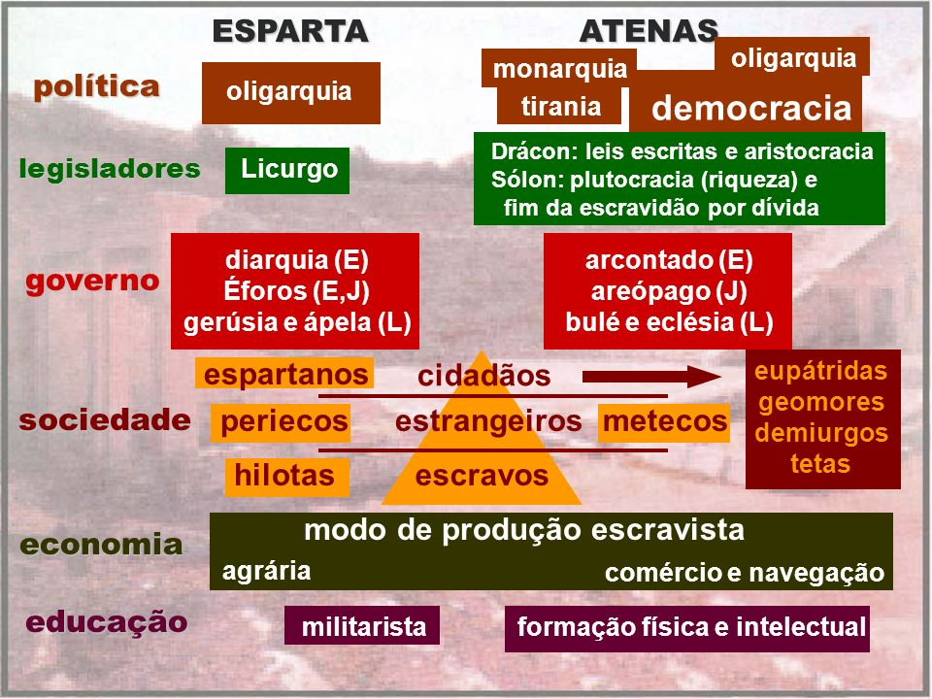

Slide 9
LEGISLADOR ESPARTANO

Slide 10
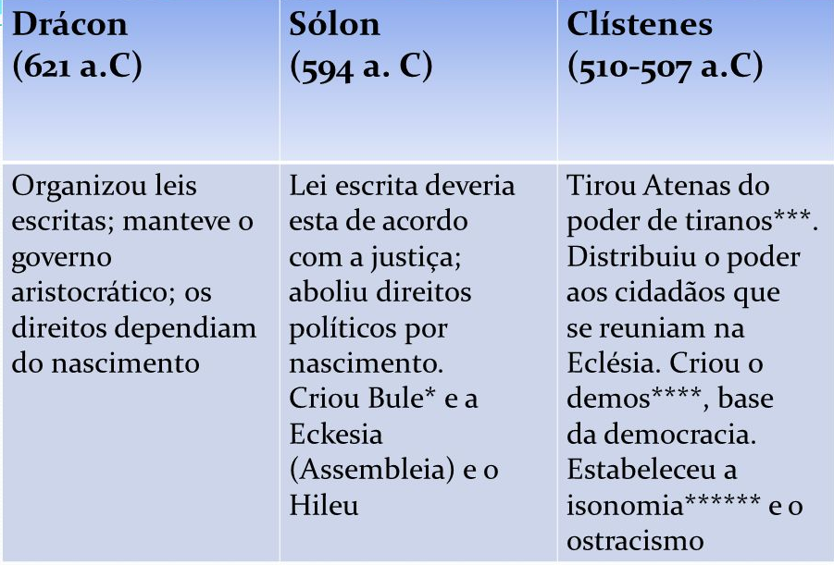
LEGISLADORES ATENIENSES

Slide 13
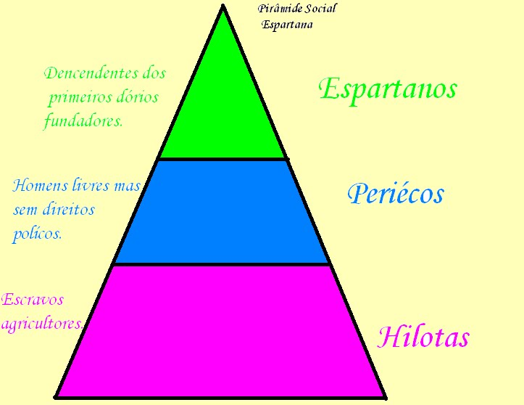

Slide 15
490 a.C. 480 a.C.

Slide 18
